Slide 1


Slide 2
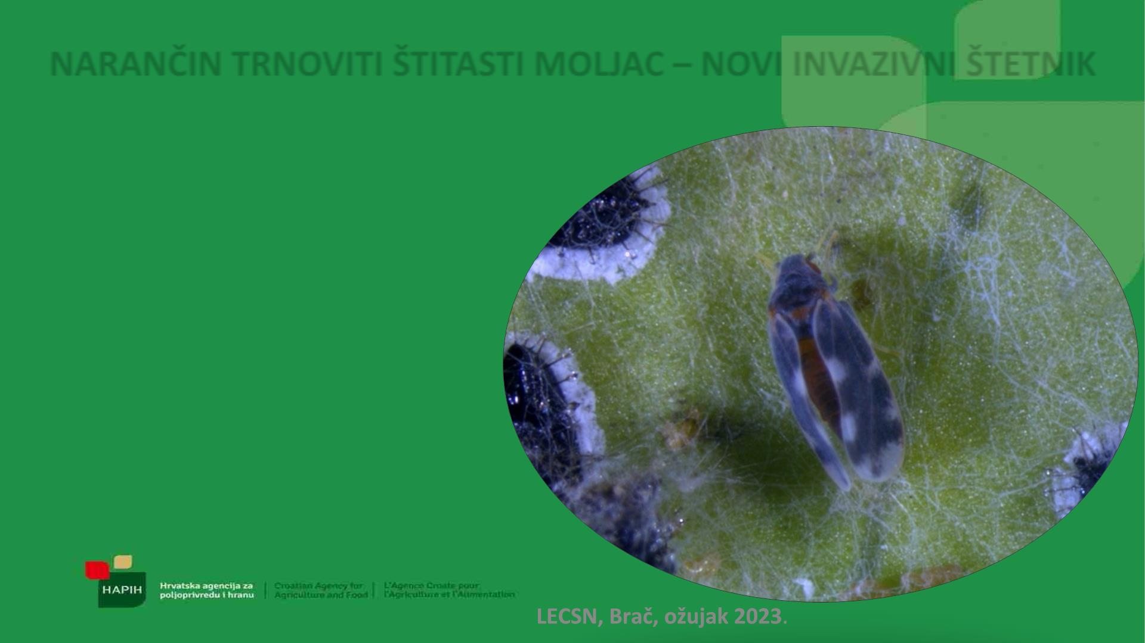
NARANČIN TRNOVITI ŠTITASTI MOLJAC – NOVI INVAZIVNI ŠTETNIK
Mladen Šimala & Maja Pintar
Centar za zaštitu bilja - HAPIH
Radionica A

Slide 3
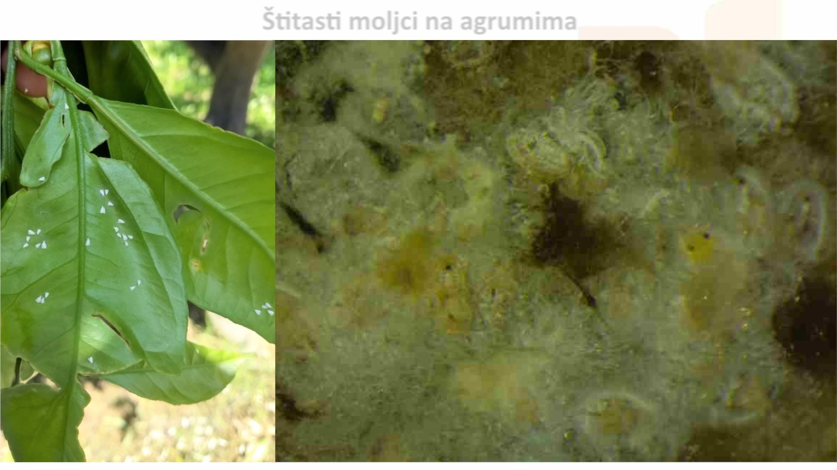
Štitasti moljci na agrumima

Slide 4
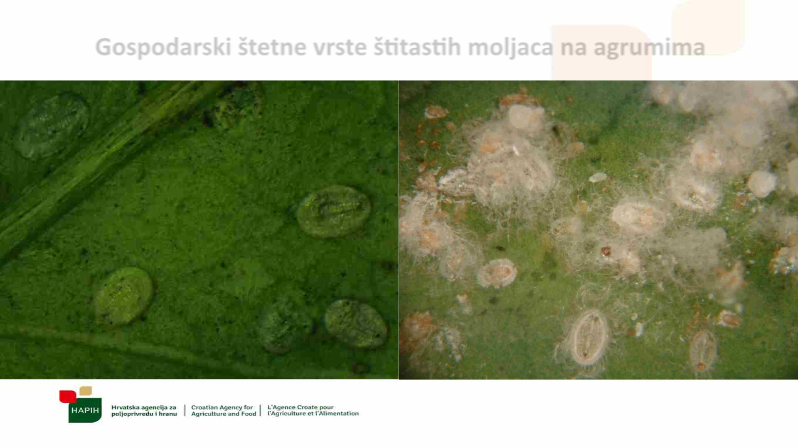
Gospodarski štetne vrste štitastih moljaca na agrumima
Dialeurodes citri
Aleurothrixus floccosus

Slide 5
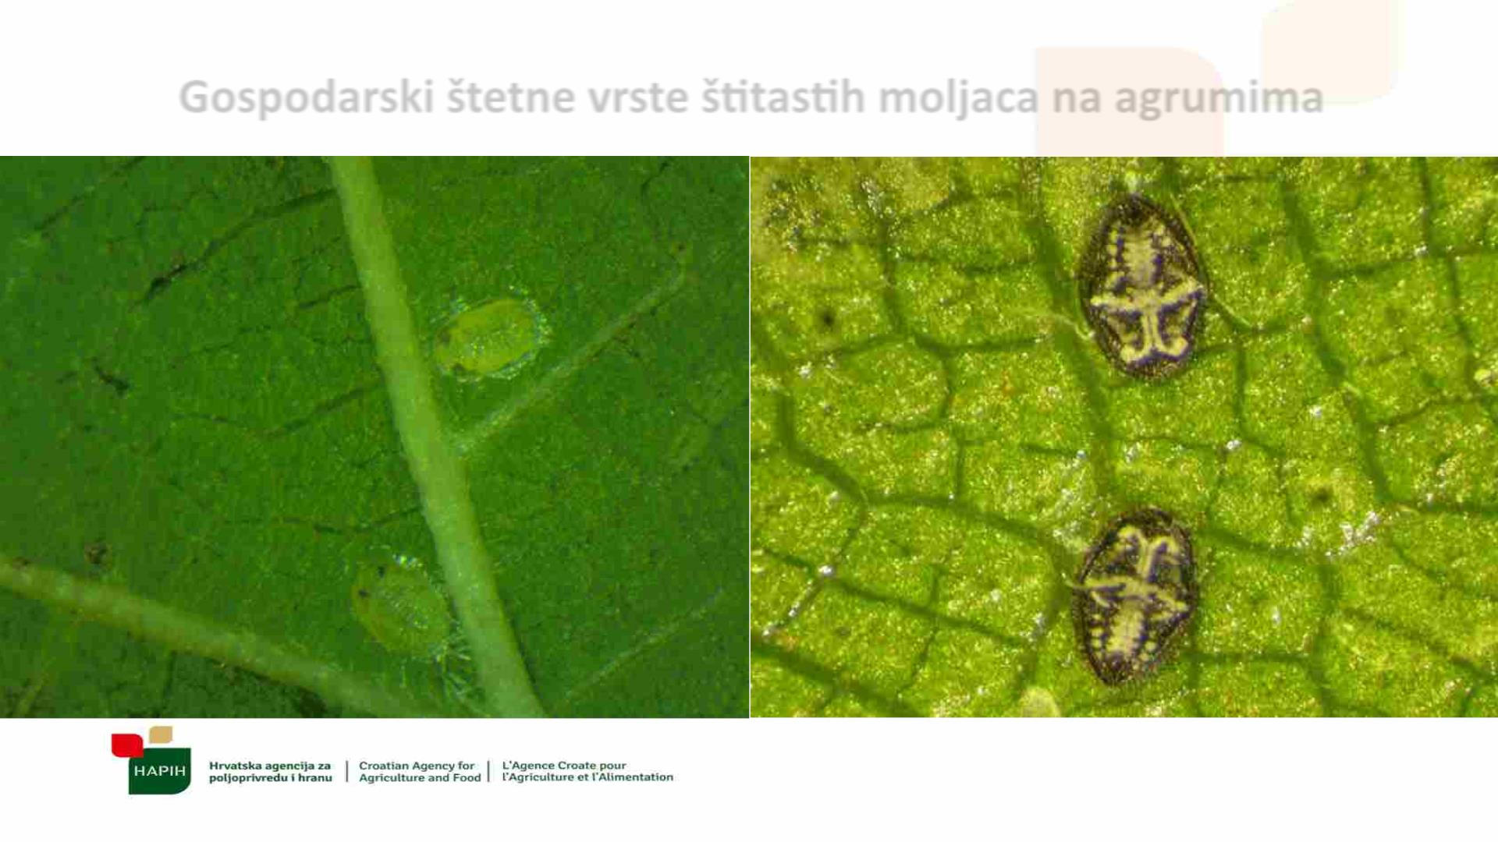
Gospodarski štetne vrste štitastih moljaca na agrumima
Aleuroclava
aucubae
Parabemisia myricae

Slide 6
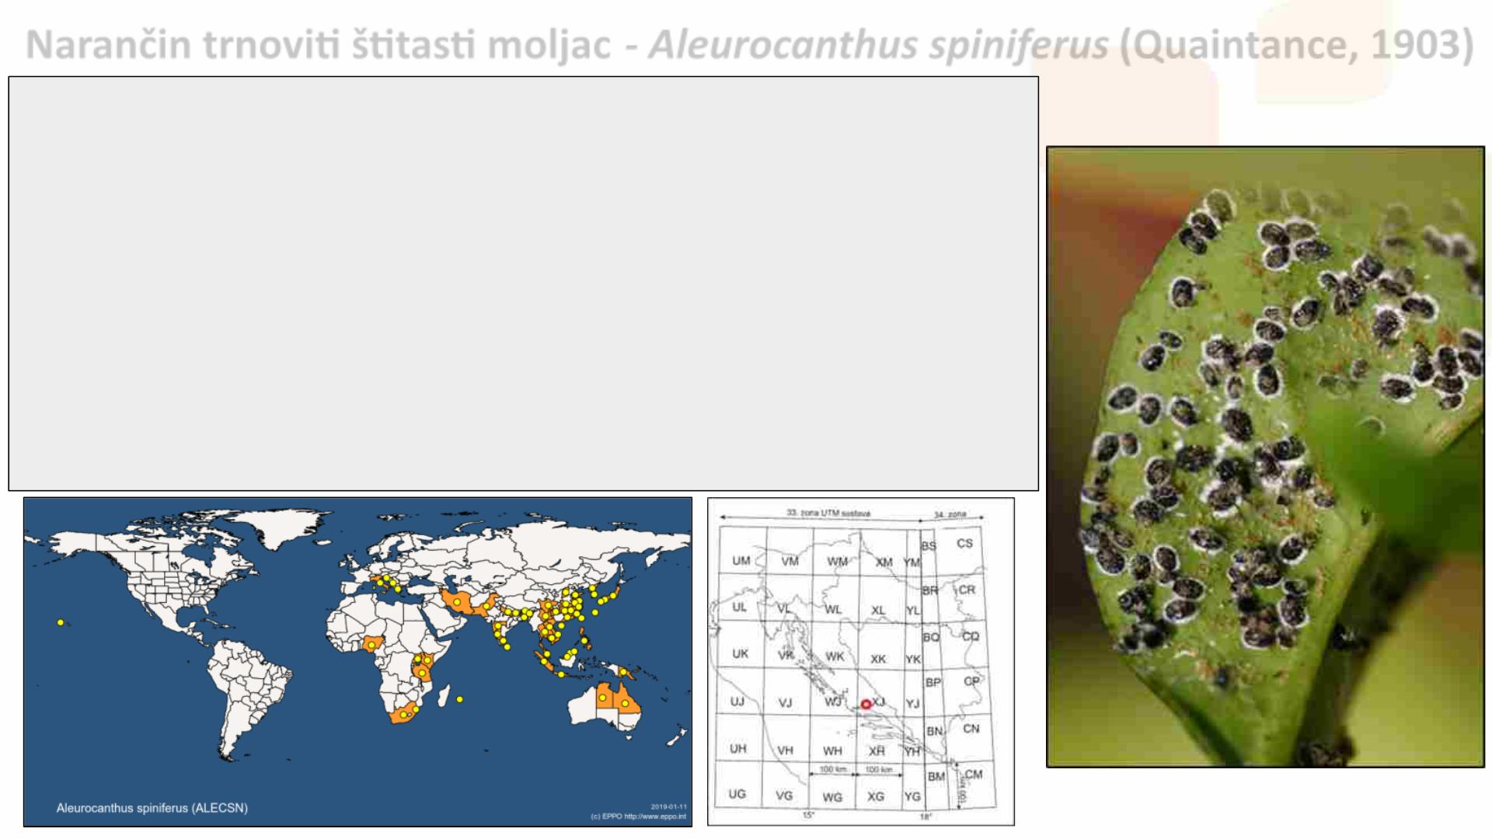
Narančin trnoviti štitasti moljac - Aleurocanthus spiniferus (Quaintance, 1903)
§ Azijska vrsta
§ KŠO: Prilog II, Dio B (Uredbe Komisije EU 2016/2031,
2019/2072)
§ Popis EPPO A2
§ Italija 2008.
§ RH 2012. intercepcija Citrus aurantium L. → eradikacija
§ Crna Gora (2013.), Grčka (2016.), Albanija (2019.)

Slide 7
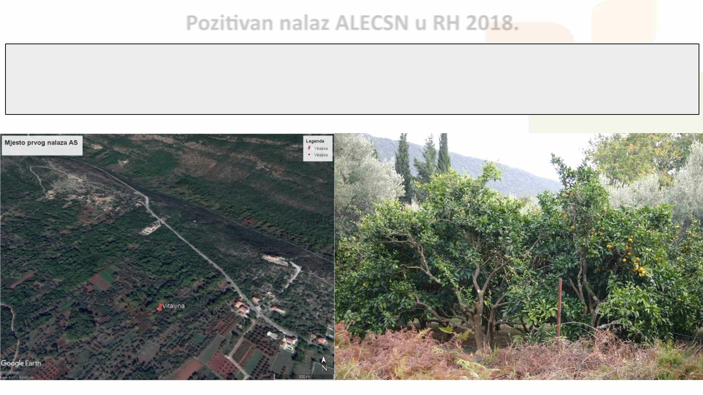
Pozitivan nalaz ALECSN u RH 2018.
§ PPN Aleurocanthus spp. (EK SANTE/PH/2018/HR/SI2.774212)
§ Nasad mandarine (0,05 ha) u Dubrovačkom primorju (N 42° 26' 8.23“ E 18° 28' 57.50'')
28. rujna 2018.

Slide 8
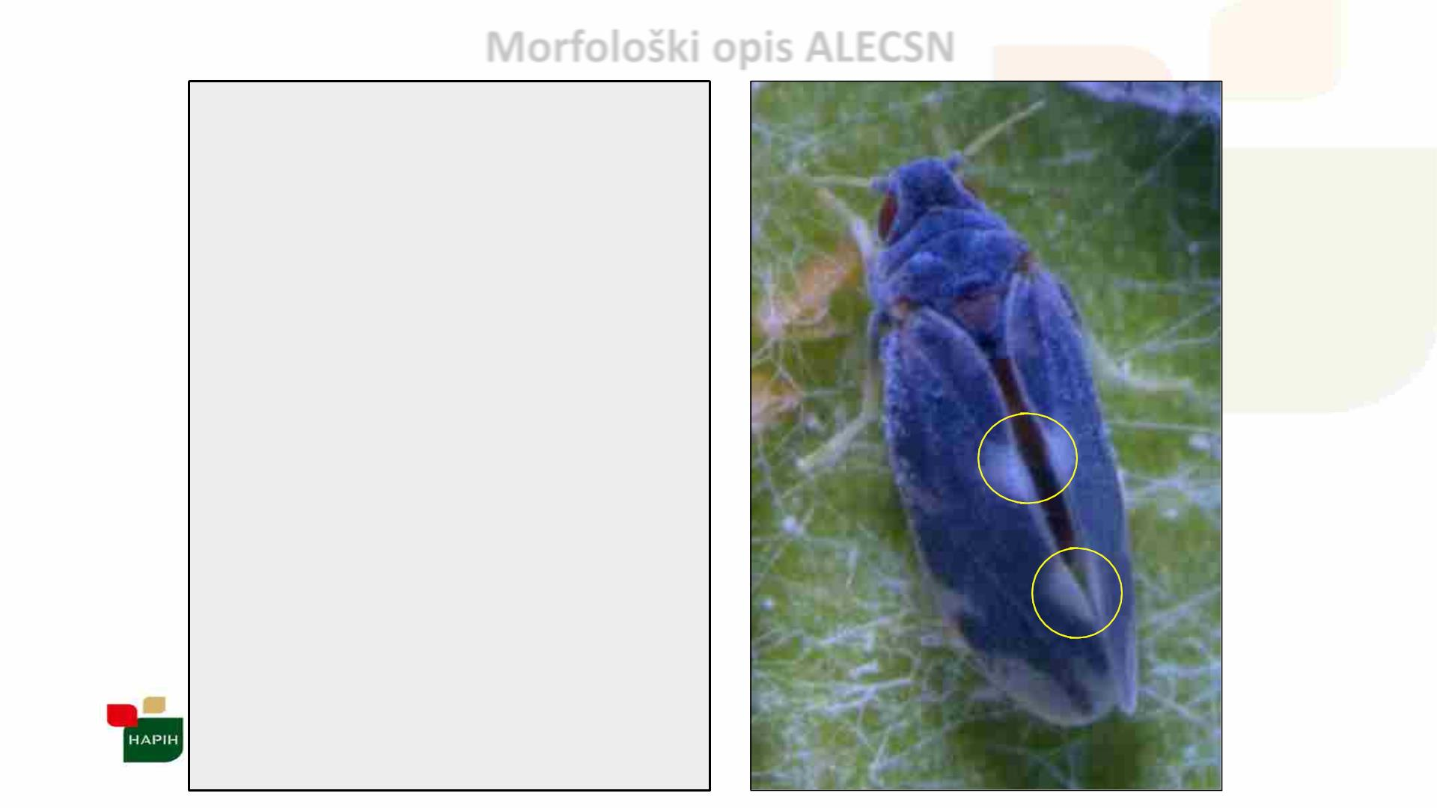
Morfološki opis ALECSN
ØODRASLI
♂ 1,35 mm
♀ 1,70 mm
• spolni dimorfizam (ženka
nešto dulja od mužjaka)
• krila sivo plave metalne
boje prekrivaju većinu tijela
• bijele mrlje na unutarnjem
rubu krila formiraju trake
• prsište tamno sivo
• zadak narančaste boje
• oči crvenkasto smeđe boje
• ticala i noge bijele sa
svijetlo žutim mrljama

Slide 9
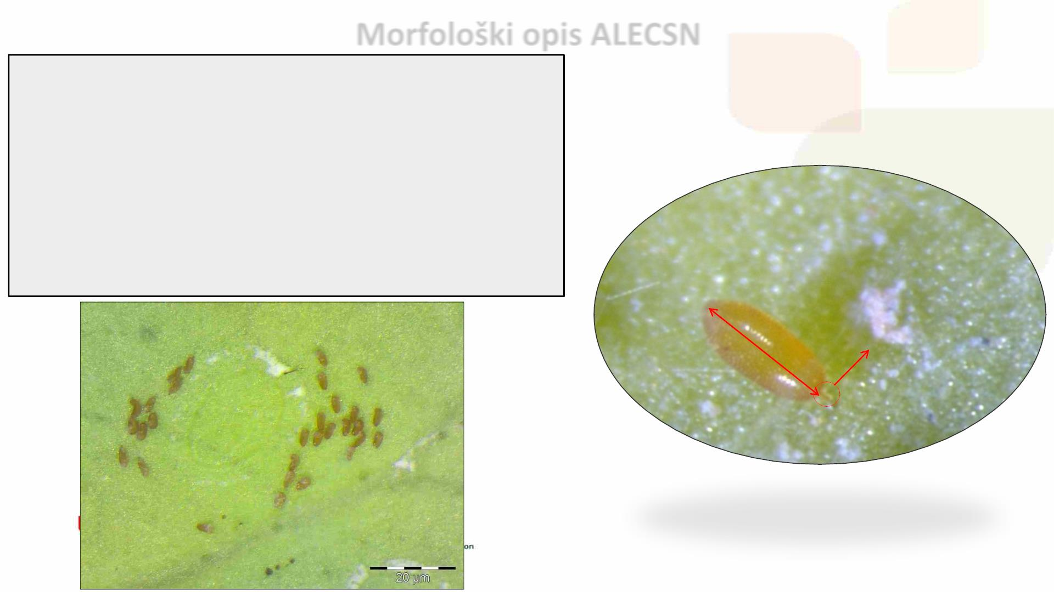
Morfološki opis ALECSN
ØJAJE
• izduženo ovalnog do bubrežastog oblika
• duljina 0,2 mm
• u početku žućkasto, kasnije tamnije
• jaje pričvršćeno na naličju lista drškom
(pedicel) u uspravnom položaju
0,2 mm
pedicel

Slide 10
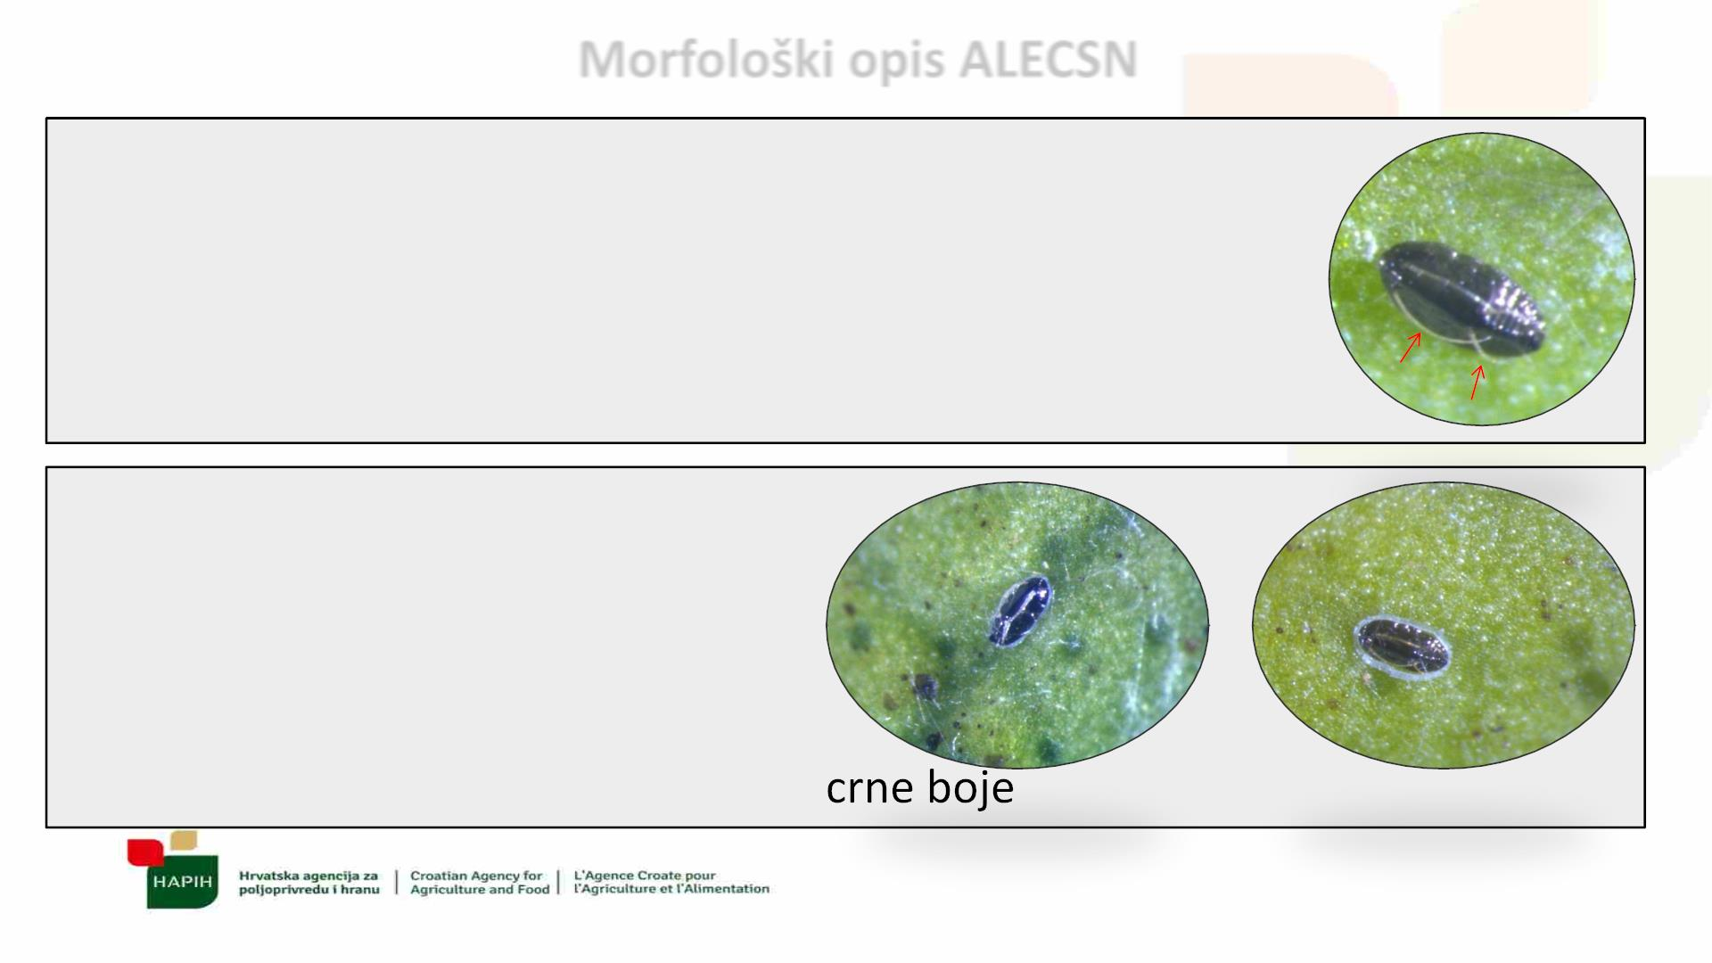
Morfološki opis ALECSN
ØLIČINKA L1
• izdužena, smeđe do crne boje, 0,30 x 0,15 mm
• na tijelu 2 karakteristična duga savinuta prozirna privjeska
• pokretna (3 para nogu)
ØLIČINKA L2, L3
• morfološki vrlo slične
• L2: 0,40 x 0,20 mm
• L3: 0,87 x 0,74 mm
• ovalno ispupčene, tamno smeđe do

Slide 11
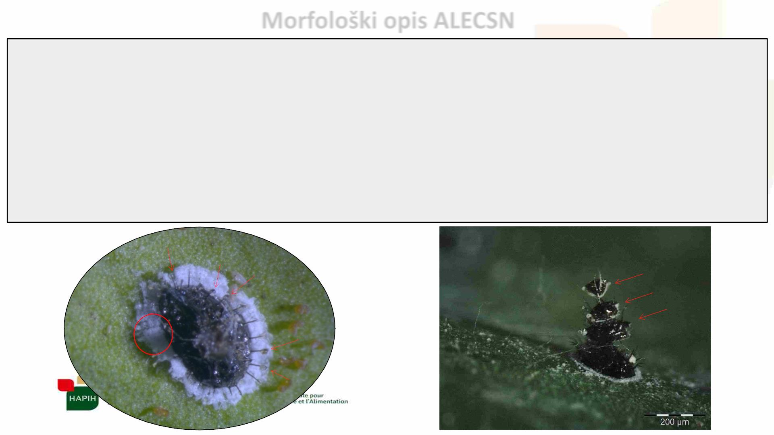
Morfološki opis ALECSN
ØLIČINKA L4 (puparij, „kukuljica”)
• kutikula sjajno crna, ispupčena
• 1,23 mm x 1,88 mm (spolni dimorfizam – mužjaci manji)
• na dorzalnoj strani 30 parova pojedinačnih bodlji (11 submarginalnih), na vrhu
obično s kapljicom žutog želatinoznog voska i ostaci svlakova ličinke L2 i L3
• na rubu se nalaze bijele, kratke i guste voštane rese

Slide 12
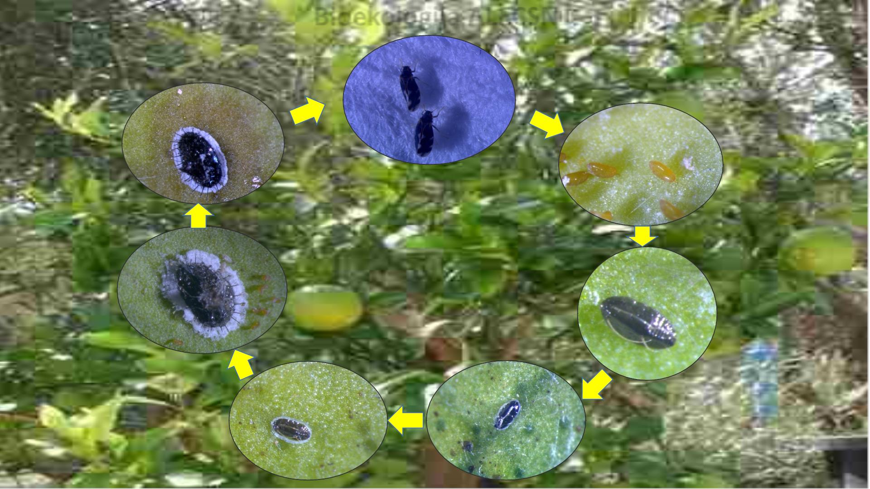
Bioekologija ALECSN
11-22 dana
7-11 dana
• 3-6 preklapajućih generacija
godišnje
• životni ciklus 2-4 mjeseca
• povoljni uvjeti za razvoj: T 20 –
7-34 dana
34
• temperaturni minimum 0
maksimum 43
̊C i RH 70 - 80 %
̊C i
C̊
7-130 dana
5-7 dana

Slide 13
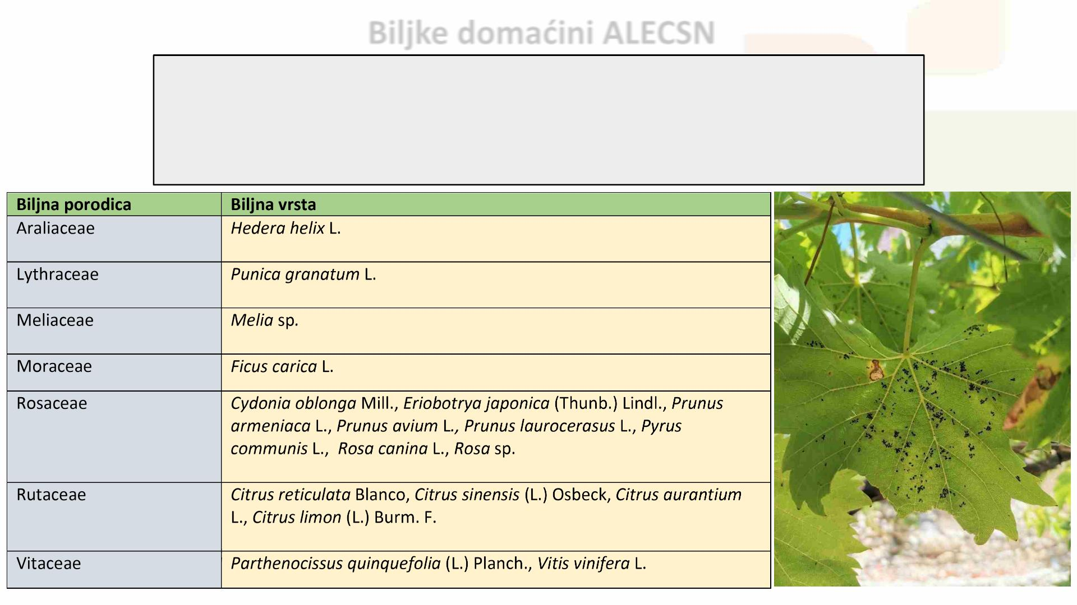
Biljke domaćini ALECSN
• polifagna vrsta
• mnogobrojne biljne vrste (> 90) iz 38 porodica
• primarni biljni domaćini: Citrus spp., Pyrus spp., Vitis spp.
spp.
vin. loza

Slide 14
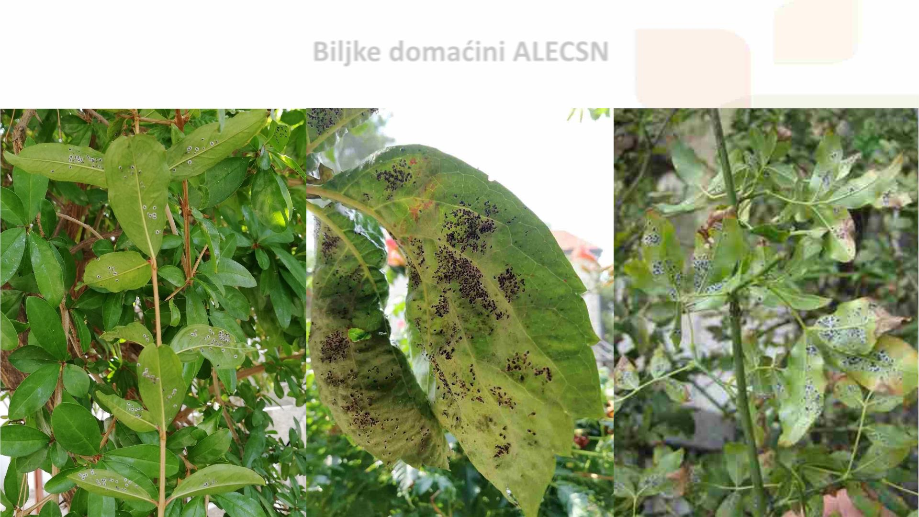
Biljke domaćini ALECSN
šipak
lozica
ruža

Slide 15
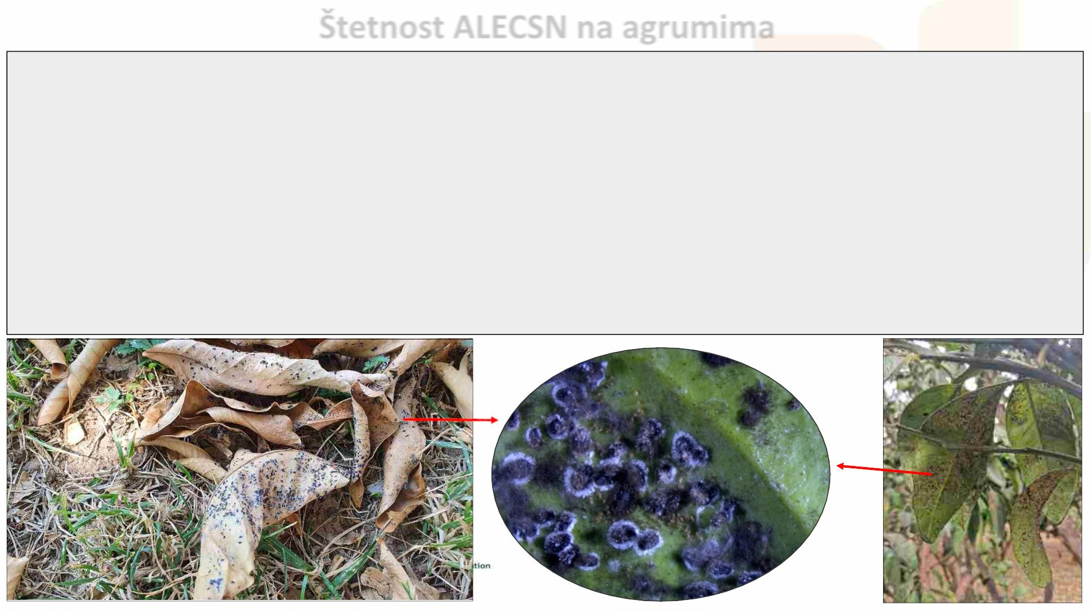
Štetnost ALECSN na agrumima
§ Izravne štete (sisanje biljnih sokova na naličju lista - odrasli, ličinke):
• Žućenje i opadanje lišća te fiziološko slabljenje biljke
• Smanjena razina dušika u listovima
• Ugibanje mlađih voćaka
• Zametanje plodova reducirano
• Porast mladica smanjen
• Negativan utjecaj na veličinu i fizikalno-kemijske karakteristike ploda (ukupne kiseline,
suha tvar, vitamin C, ukupni fenoli)

Slide 16
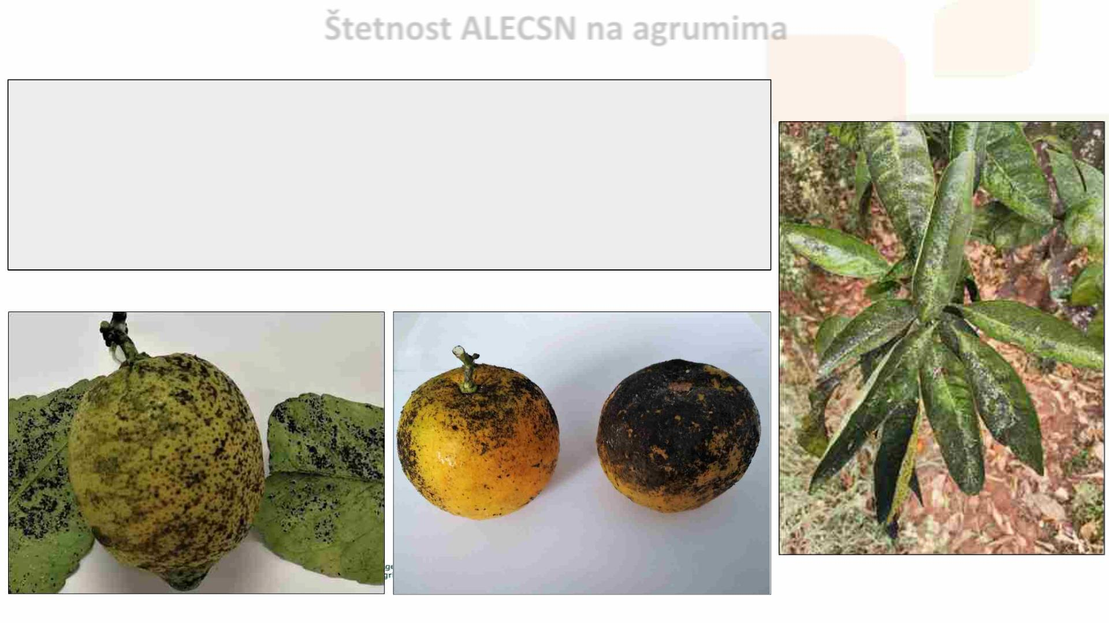
Štetnost ALECSN na agrumima
§ Neizravne štete (medna rosa i gljivice čađavice):
• Smanjena respiracija i fotosinteza listova
• Podizanje temperature listova
• Plodovi gube tržišnu vrijednost

Slide 17
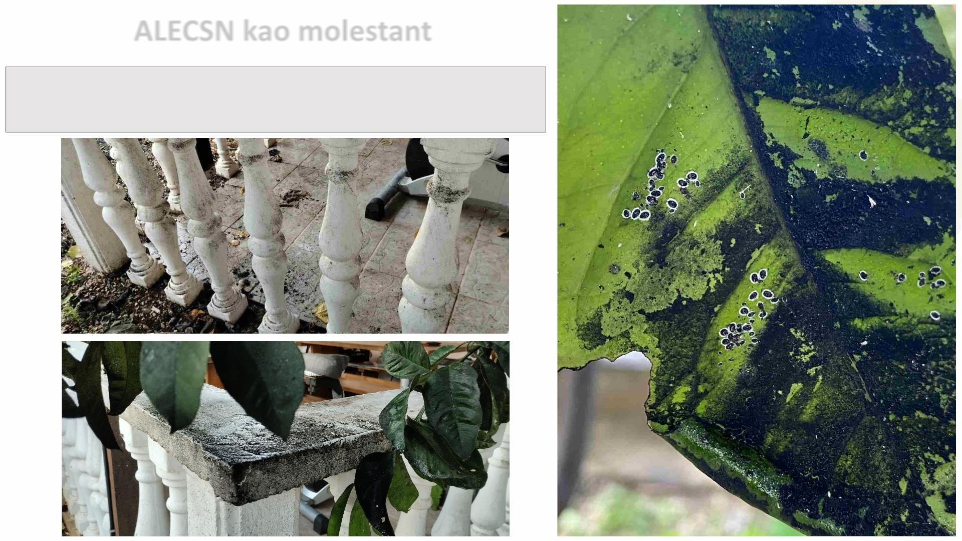
ALECSN kao molestant
• Ljepljiva medna rosa i crne gljivice čađavice
utječu negativno na turističke usluge

Slide 18
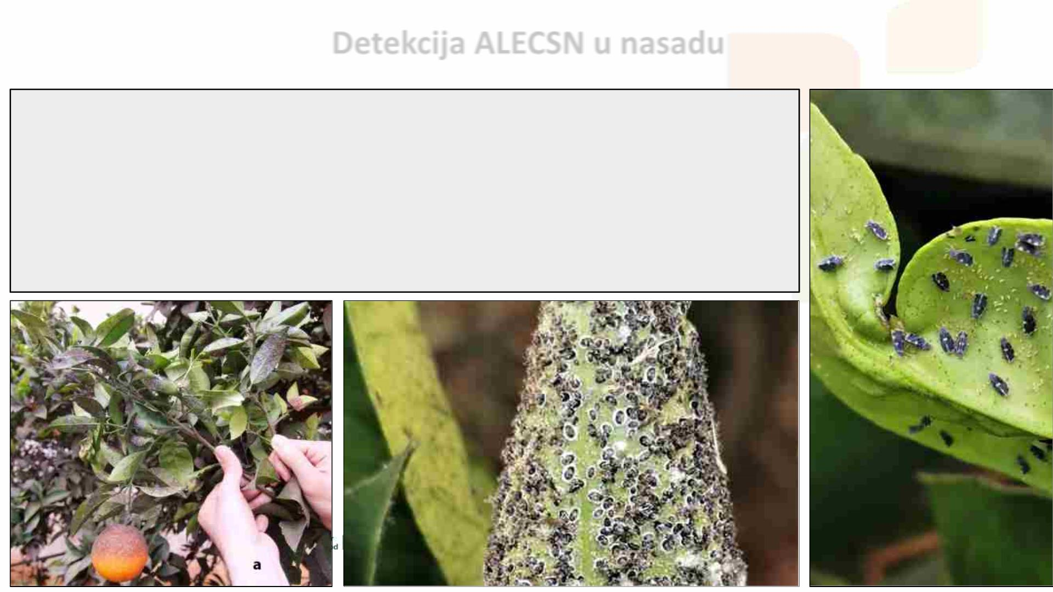
Detekcija ALECSN u nasadu
• Vizualni pregled naličja listova biljaka pomoću džepne lupe (10 x)
na prisutnost ličinki i odraslih
• Žute ljepljive ploče
• Medna rosa i gljivice čađavice te mravi na nadzemnim organima
biljaka domaćina upućuju na mogući napad ALECSN
• Ostale vrste Aleyrodoidea, Aphidoidea, Coccoidea, Psylloidea???

Slide 19
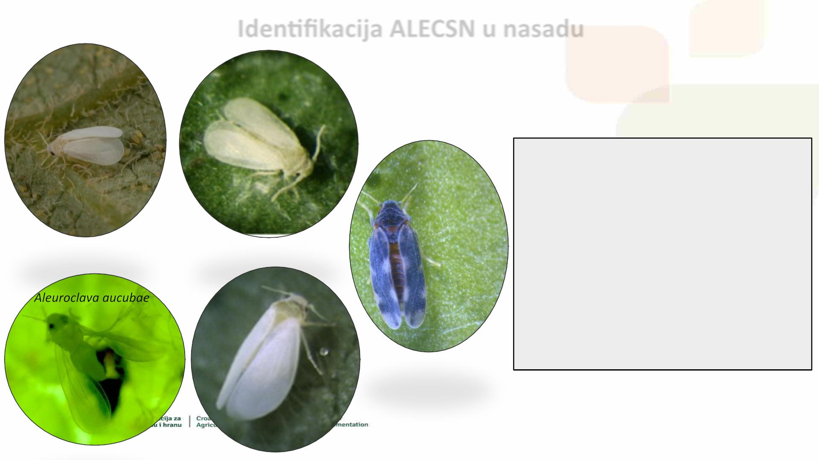
Identifikacija ALECSN u nasadu
Aleurothrixus
floccosus
Dialeurodes citri
• Imago važan za detekciju,
Aleurocanthus
spiniferus
ali irelevantan stadij za
identifikaciju vrste
• u fauni Aleyrodidae na
agrumima RH niti jedna
vrsta nema odrasli razvojni
oblik s tamnim krilima kao
ALECSN
Parabemisia
myricae

Slide 20
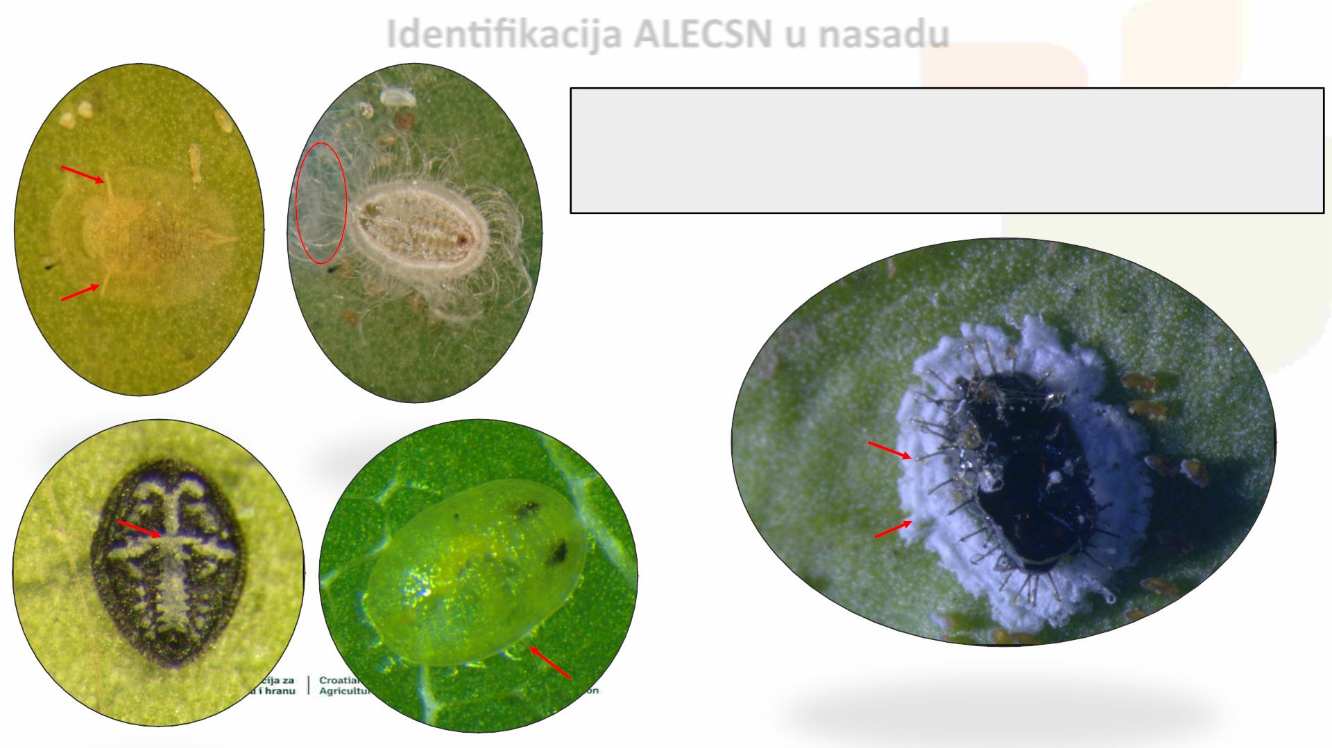
Identifikacija ALECSN u nasadu
● Ličinke svih vrsta Aleyrodidae na agrumima
su svijetle, izuzev vrste A. aucubae
Aleurocanthus spiniferus
Dialeurodes citri
Aleurothrixus
floccosus
Aleuroclava
aucubae
Parabemisia myricae

Slide 21
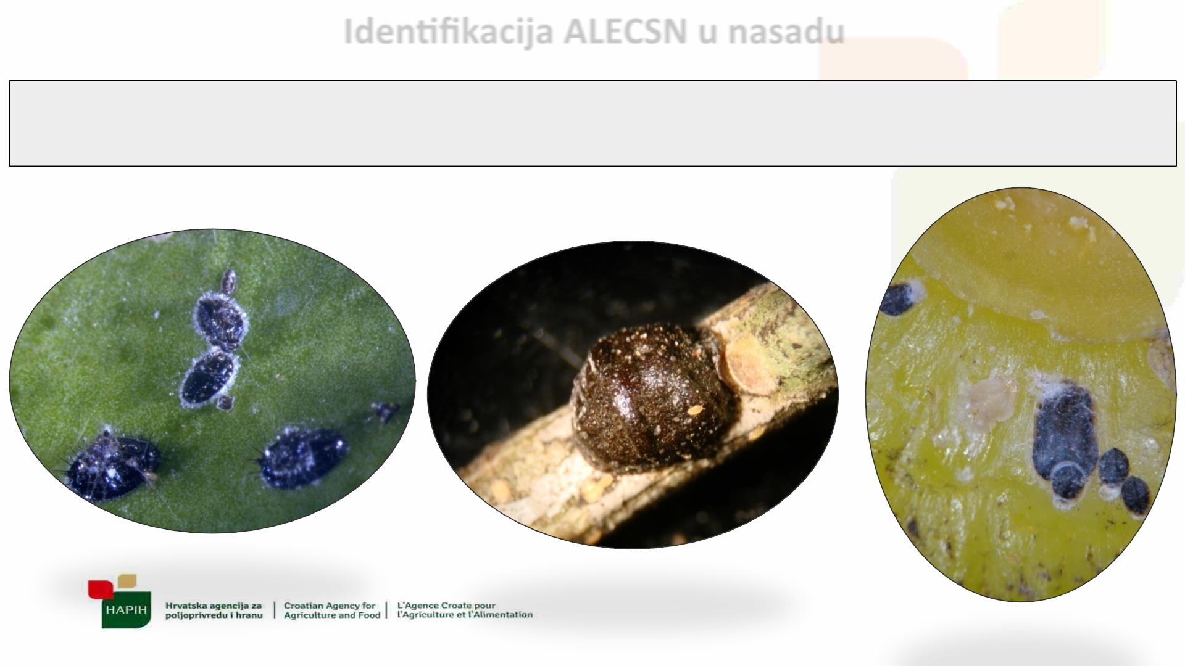
Identifikacija ALECSN u nasadu
• Moguća je pogrešna detekcija i identifikacija u smislu zamjene ličinke ALECSN s
nekom od vrsta Coccoidea
Parlatoria ziziphi
Saissetia oleae
Aleurocanthus
spiniferus

Slide 22
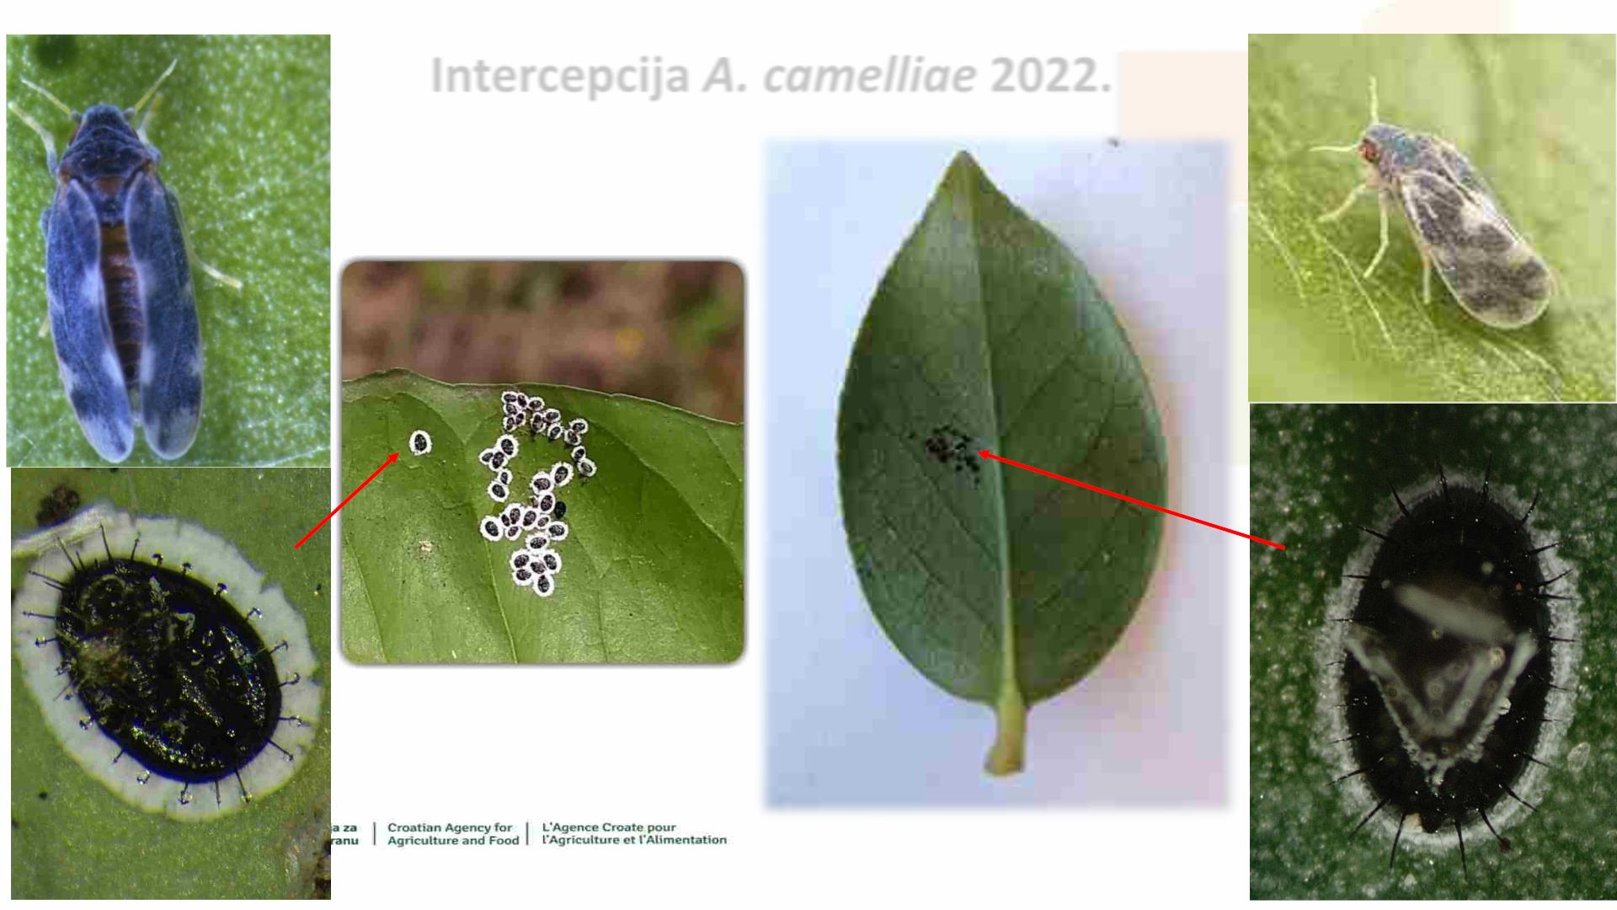
Aleurocanthus
spiniferus
Intercepcija A. camelliae 2022.
Aleurocanthus
camelliae
Citrus reticulata
Camellia sp.
Aleurocanthus spiniferus
Aleurocanthus camelliae

Slide 23
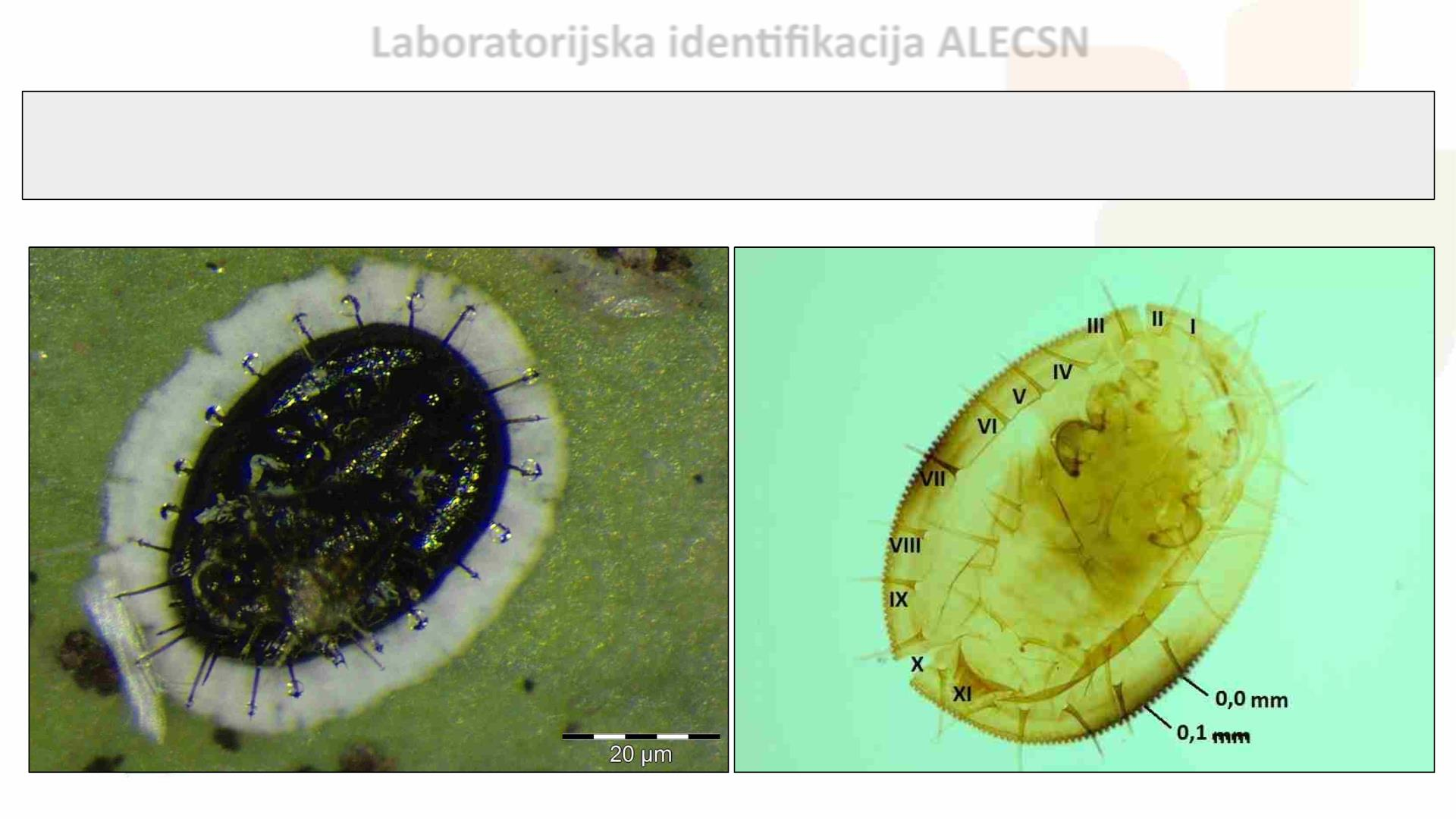
Laboratorijska identifikacija ALECSN
§ Laboratorijska mikroskopska identifikacija ALECSN na osnovi morfoloških
karakteristika puparija/egzuvija

Slide 24
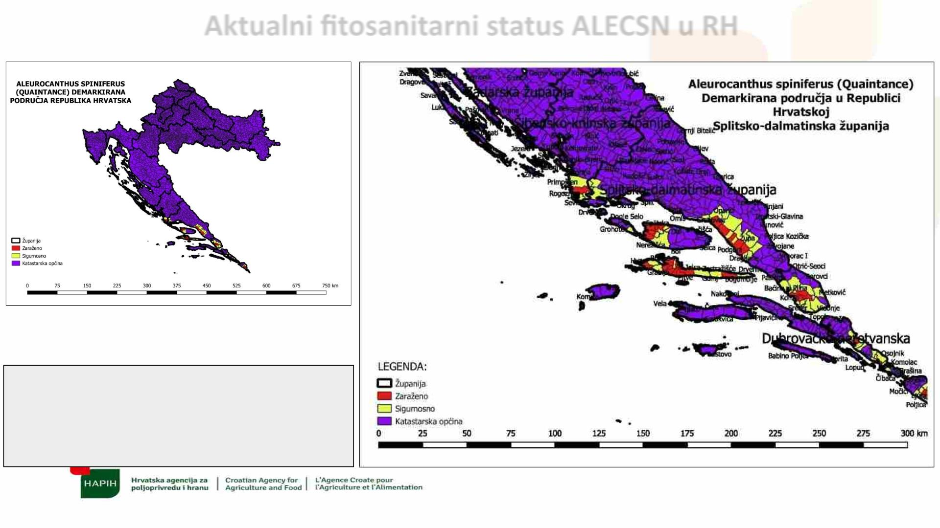
Aktualni fitosanitarni status ALECSN u RH
• Revidirana Odluka MP o
određivanju demarkiranih
područja (2023.)

Slide 25
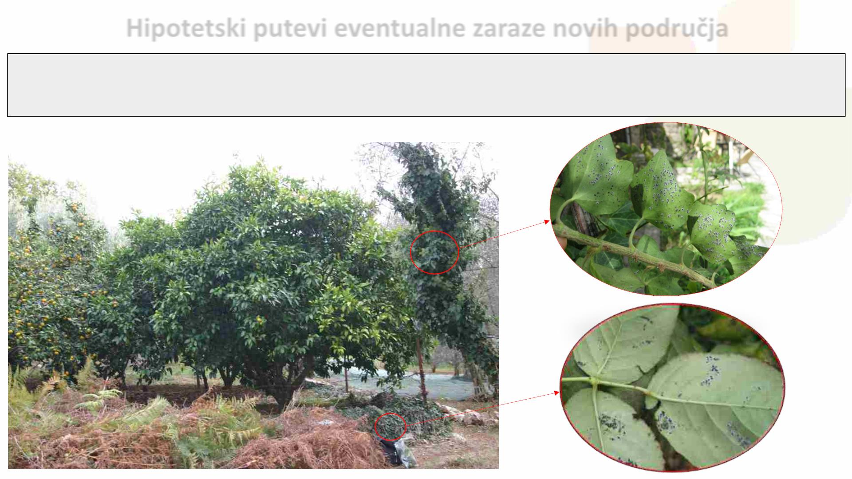
Hipotetski putevi eventualne zaraze novih područja
• Aktivni let imaga iz demarkiranih zaraženih područja: polifagnost, most kulturnih i
divljih vrsta sastavnice mediteranske flore

Slide 26
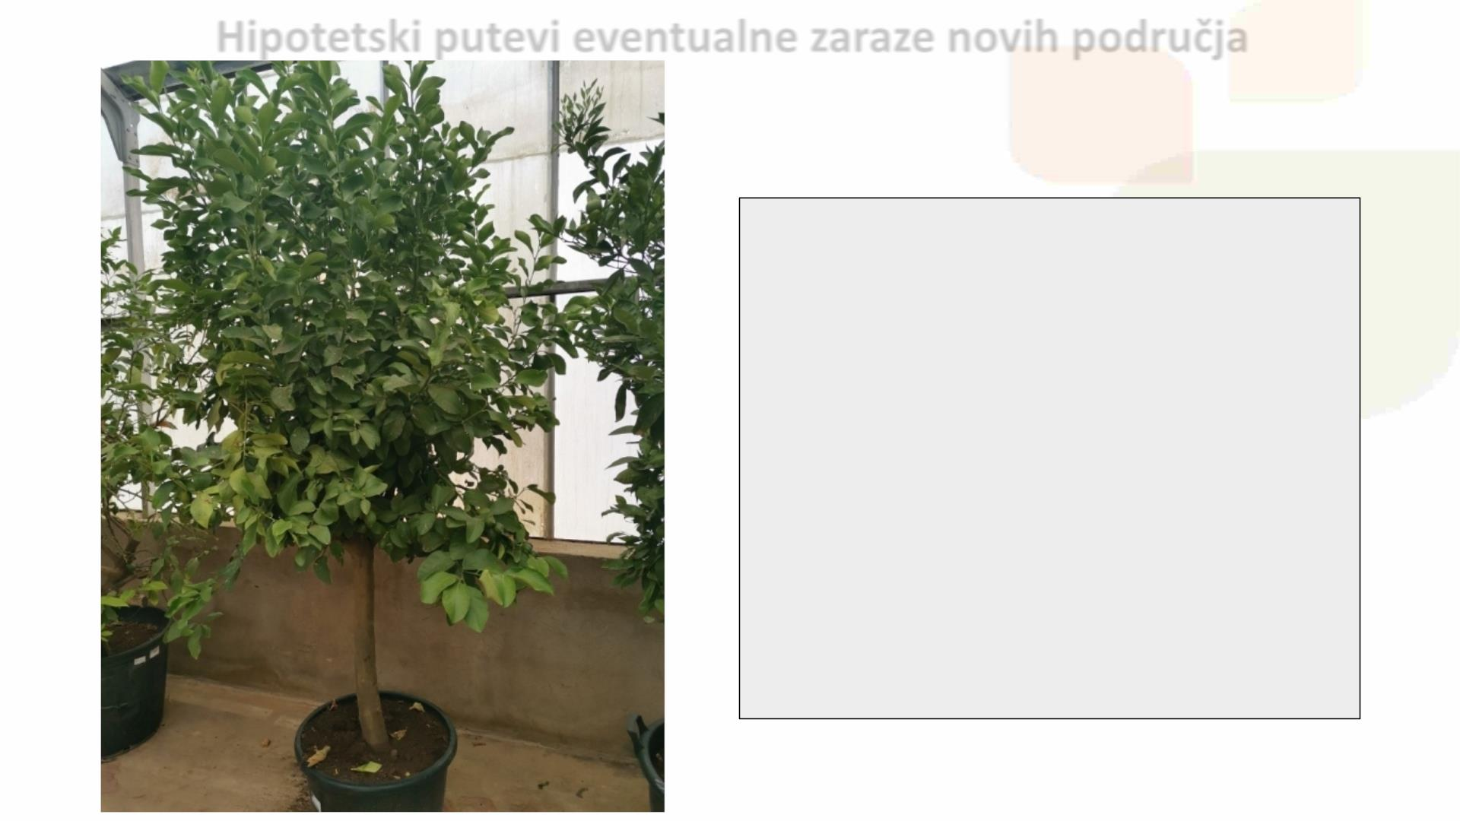
Hipotetski putevi eventualne zaraze novih područja
• Premještanje biljaka unutar EU
(Italija !)→ rasadnici, vrtni centri,
poljoapoteke, trgovački centri
• Uvoz bilja iz izvaneuropskih
država (Azija!) → vrtni centri
• Individualni unos sadnica bilja iz
zaraženih područja RH ili izvan
RH → hobisti, pomorci
• Visok rizik ukrasni kultivari Citrus
spp.

Slide 27
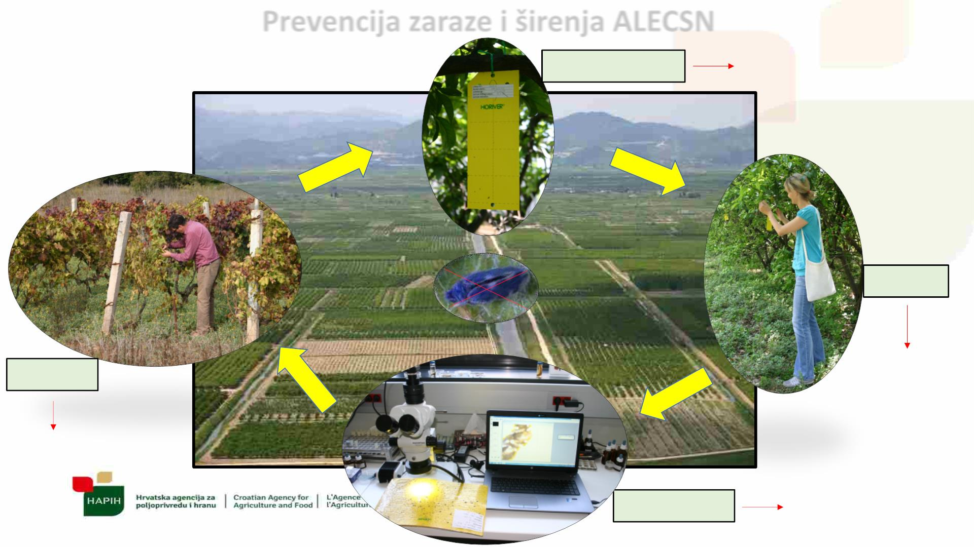
Prevencija zaraze i širenja ALECSN
Posjednici bilja
DETEKCIJA KŠO
SINERGIJA
SINERGIJA
MP - SS
DIRH - FI
STRUČNA
PODRŠKA
UZORKOVANJE I FS
MJERE
CZB - HAPIH
MONITORING I
IDENTIFIKACIJA KŠO

Slide 28
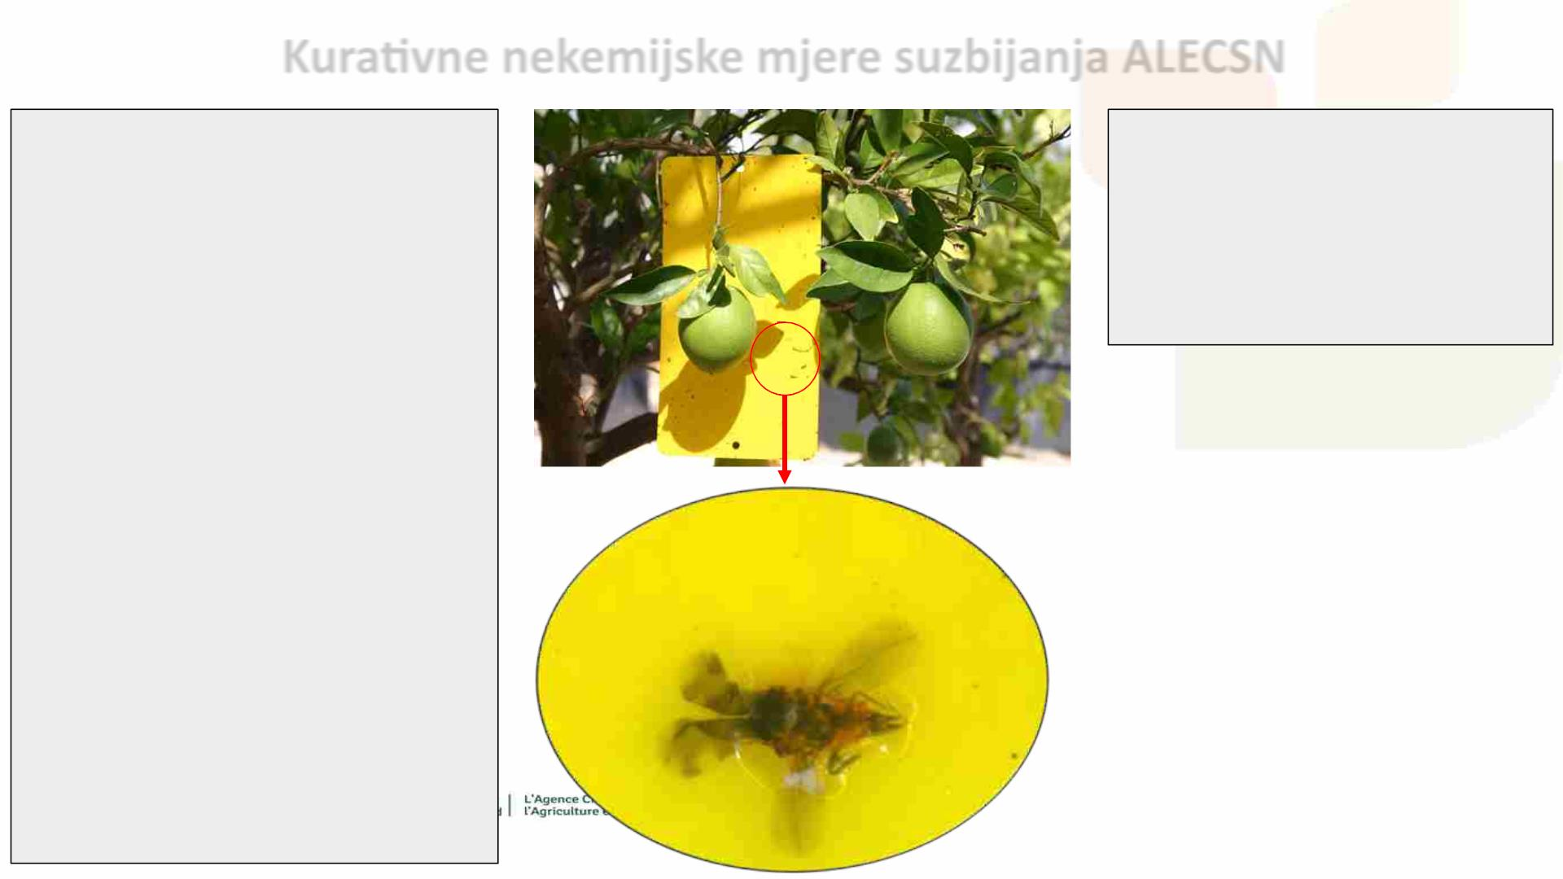
Kurativne nekemijske mjere suzbijanja ALECSN
• Agrotehničke mjere
• Fizikalne mjere
ü oštra rezidba
ü ž.lj.p.: preventivno
1/ 100 m² i kurativno
1/10 m²
zaraženih stabala
agruma i ostalih vrsta
biljnih domaćina
ü orezani zaraženi biljni
materijal spaliti ili
zakopati u zemlju
ü prorjeđivanje sklopa
biljaka
ü zalijevanje biljaka „kap
po kap”
ü optimalna gnojidba N

Slide 29
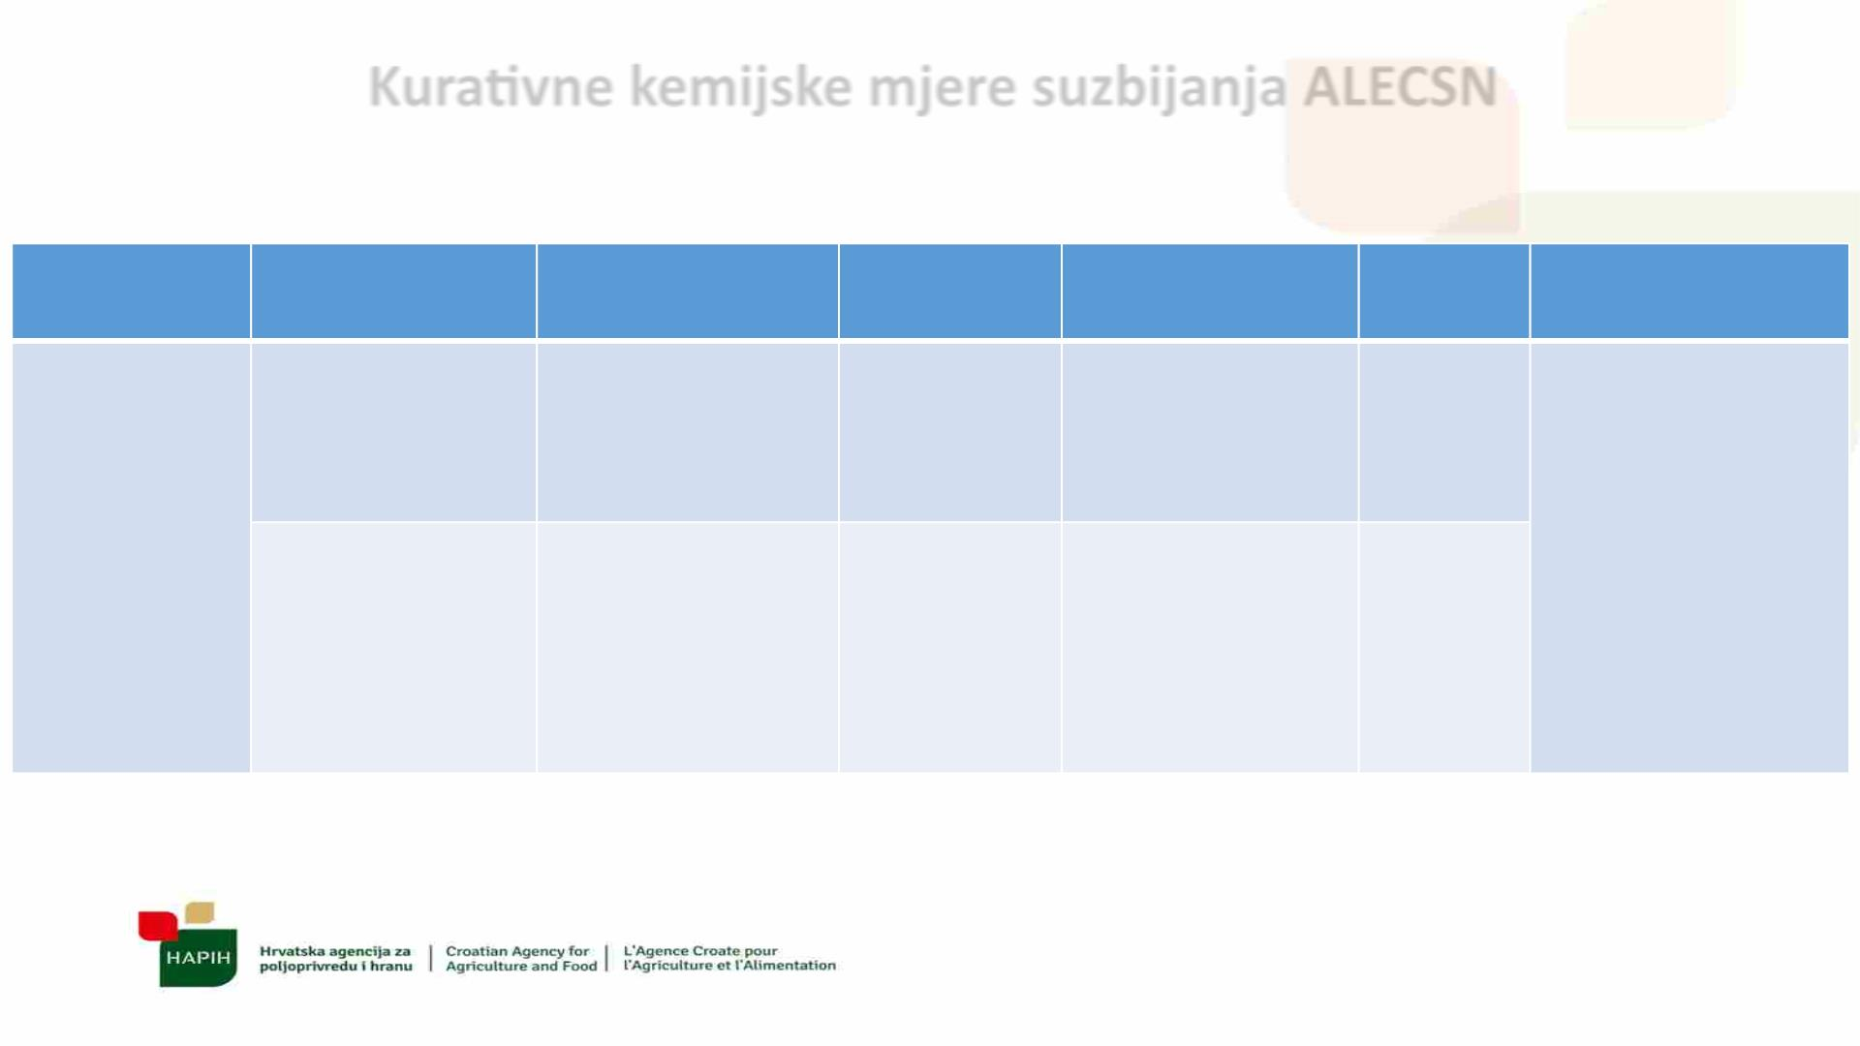
Kurativne kemijske mjere suzbijanja ALECSN
SZB (a.t.)
CLOSER
(sulfoksaflor) (zaštićeni prostor) l/ha (2x u razmaku
Kultura
Količina SZB
Količina vode Vrijeme primjene Karenca
(l/ha)
Ograničenje
Ukrasno grmlje
0,4 l/ha (1x) ili 0,2 200-2000
U vrijeme izlaska
ličinki iz jaja prije
cvatnje (BBCH 12-
59)
NP
Dozvoljene su
najviše 2 primjene
sredstva tijekom
vegetacije.
od 7 dana)
Ruža
0,4 l/ha (1x) ili 0,2 200-2000
U vrijeme izlaska
ličinki iz jaja prije
cvatnje (BBCH 12-
59)
NP
Maksimalno
(zaštićeni prostor) l/ha (2x u razmaku
od 7 dana)
dozvoljena ukupna
količina sredstva
primijenjena
tijekom vegetacije je
0,4 l/ha.

Slide 30
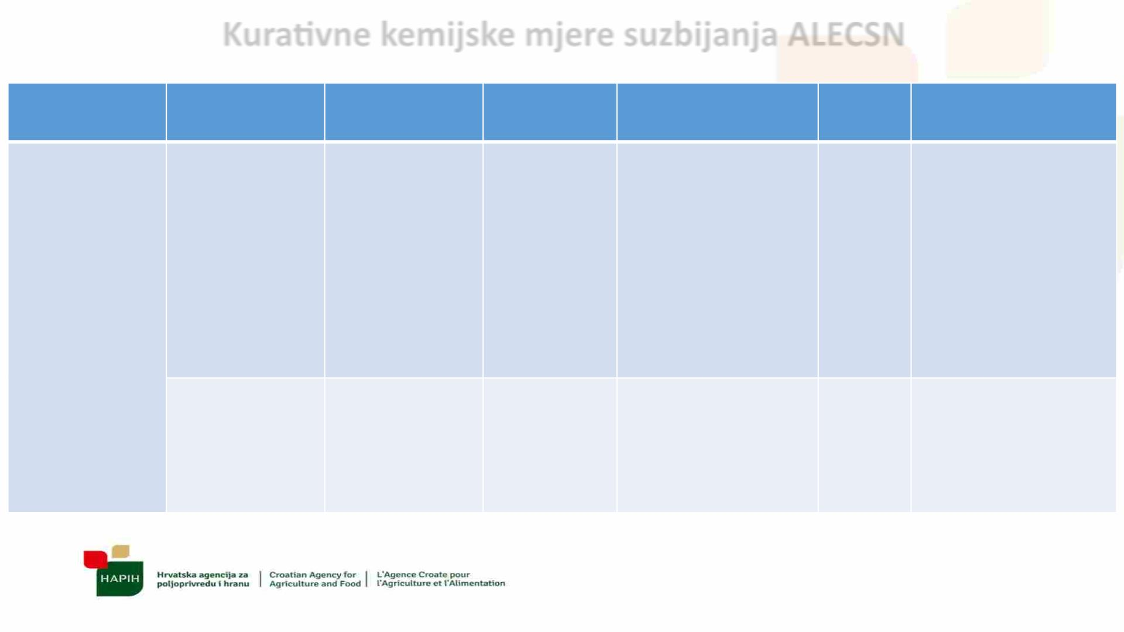
Kurativne kemijske mjere suzbijanja ALECSN
SZB (a.t.)
Kultura
Količina SZB
Količina vode Vrijeme primjene
(l/ha)
Karenca Ograničenje
MOVENTO
Naranča, limun, 0,045-0,075 %
1000-3000
Kod pojave prvih
ličinki od početka
formiranja ploda do
stadija kada su
plodovi postigli 80 %
veličine (BBCH 71-78)
14 dana Dozvoljene su najviše
dvije primjene
(spirotetramat) mandarina,
grejp, limeta,
kumkvat,
godišnje s razmakom
između tretiranja od
najmanje 21 dan.
Maksimalno
pomelo
dopuštena količina po
jednoj primjeni iznosi
2,25 l/ha.
Vinova loza
(vinske i stolne
sorte)
0,075-0,095 %
400-1000
Kod pojave prvih
ličinki od početka
formiranja bobica do
zatvaranja grozda
(BBCH 71-79)
14 dana Dozvoljene su najviše
dvije primjene
godišnje s razmakom
između tretiranja od
najmanje 14 dana.

Slide 31
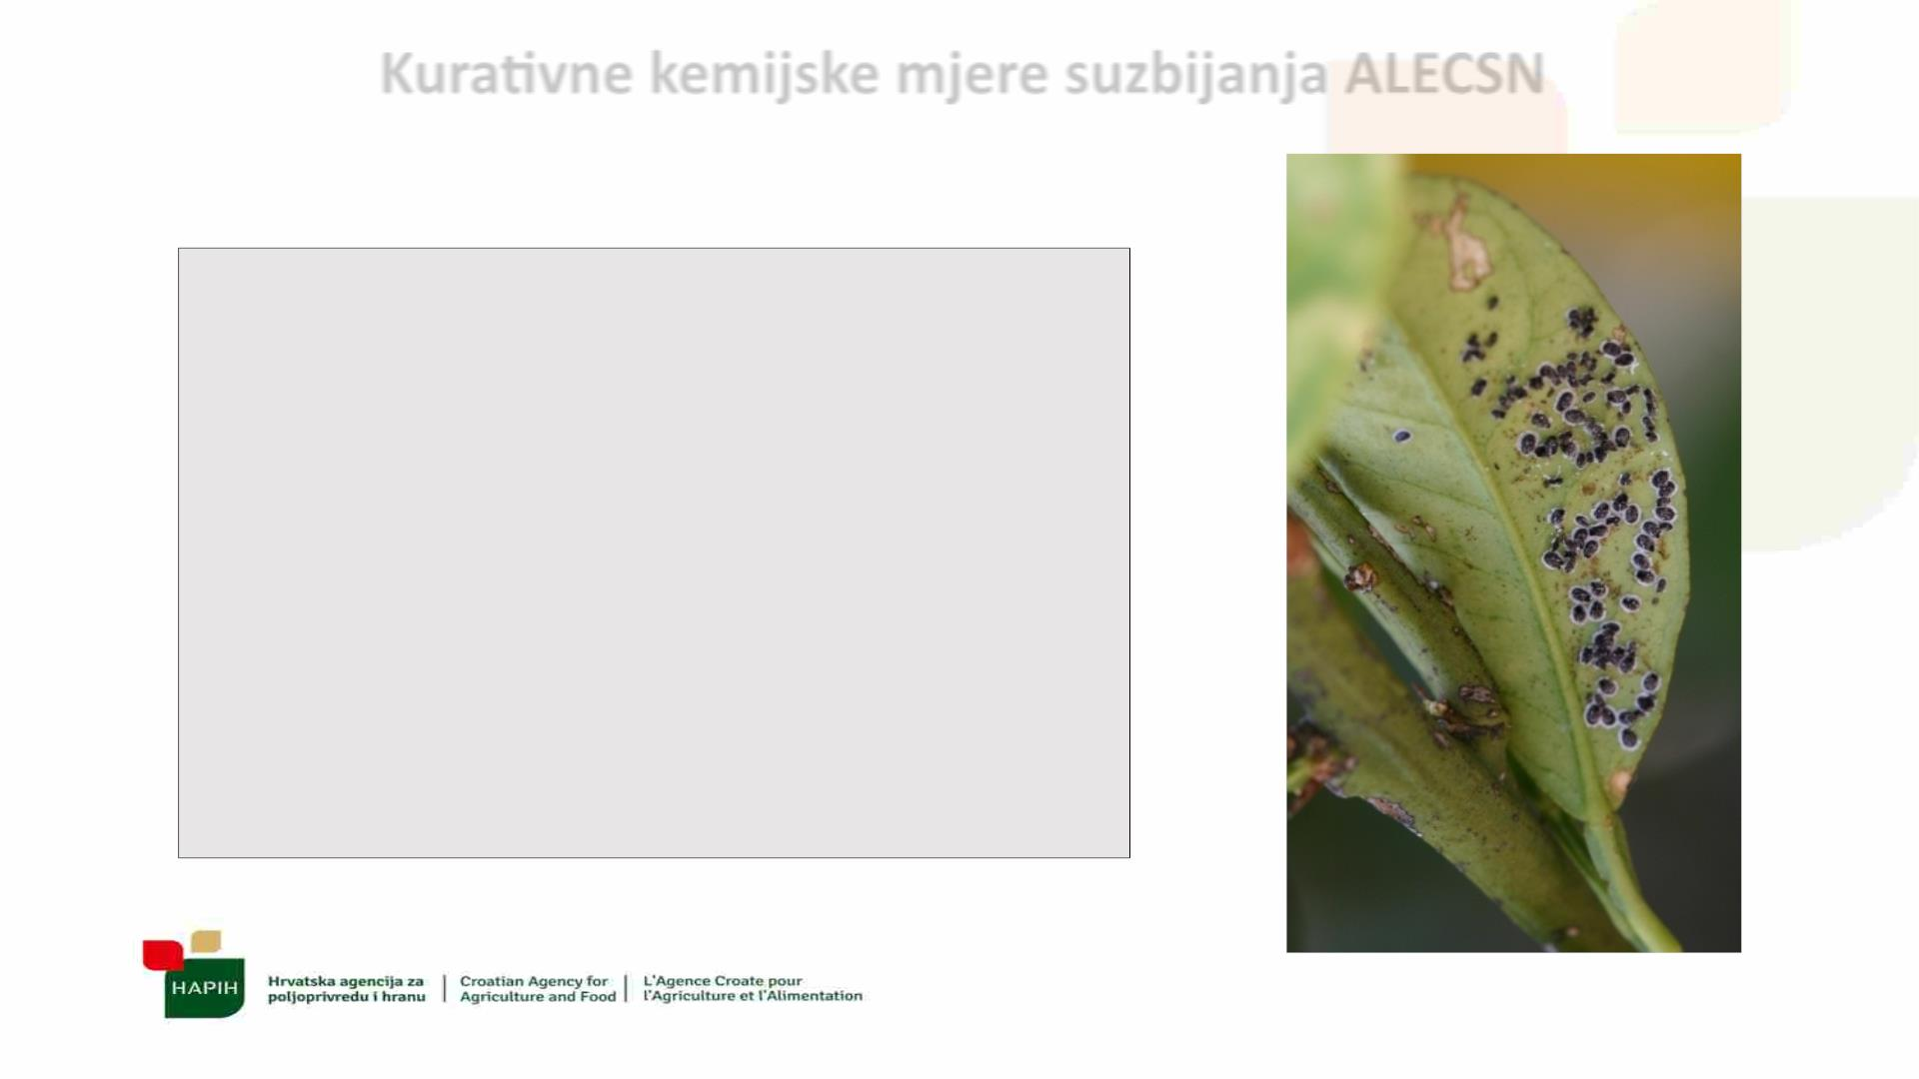
Kurativne kemijske mjere suzbijanja ALECSN
• U veljači 2023. upućen prijedlog CZB-a
MP-u za proširenje registracija SZB-a
za suzbijanje narančinog trnovitog
štitastog moljca (A. spiniferus):
ü PREV-GOLD (narančino ulje 60 g/l)
ü FLIPPER (masne kiseline kalijeve soli)
ü PROXIMO (piriproksifen 100 g/l)
ü NEEMIK TEN (azadiraktin A 10 g/l)

Slide 32
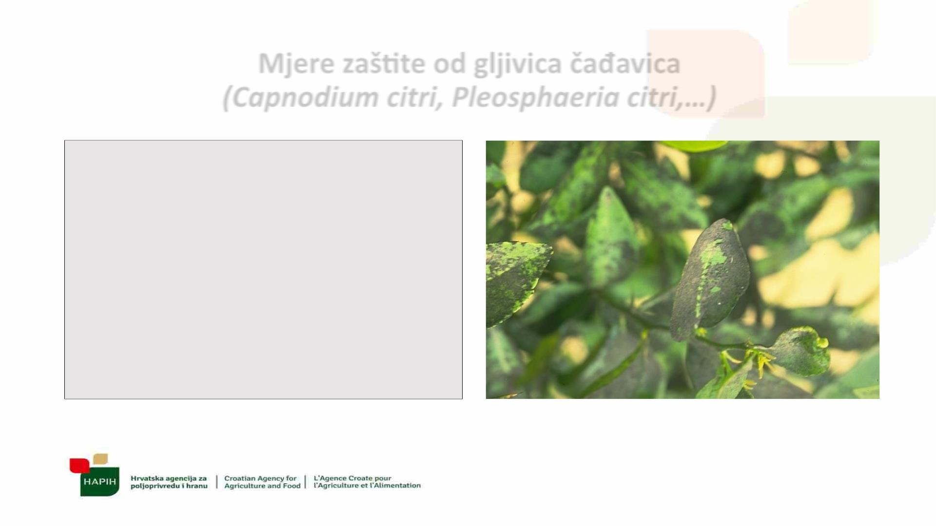
Mjere zaštite od gljivica čađavica
(Capnodium citri, Pleosphaeria citri,…)
• Kao mjera zaštite od gljivica
čađavica i za ispiranje lisne mase
i napadnutih stabala može se
koristiti 1-2% otopina uree s
dodatkom nekog deterdženta ili
1% otopina zelene galice.
• Od fungicida se mogu primijeniti
bakreni pripravci.

Slide 33
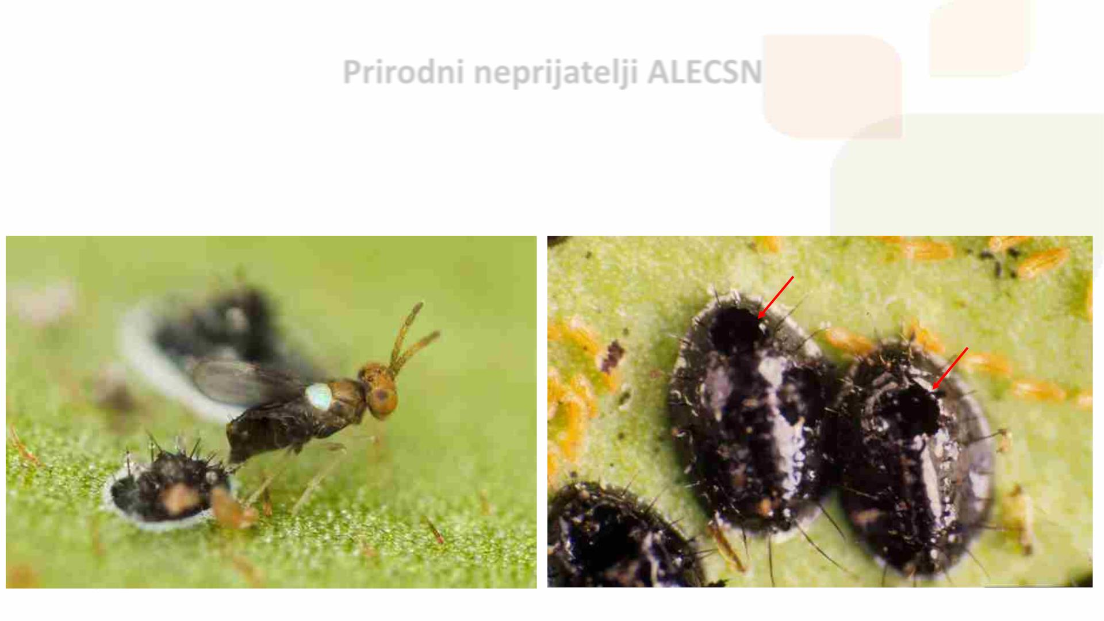
Prirodni neprijatelji ALECSN
• Parazitske osice Amitus hesperidum i Encarsia smithii
Encarsia smithii

Slide 34
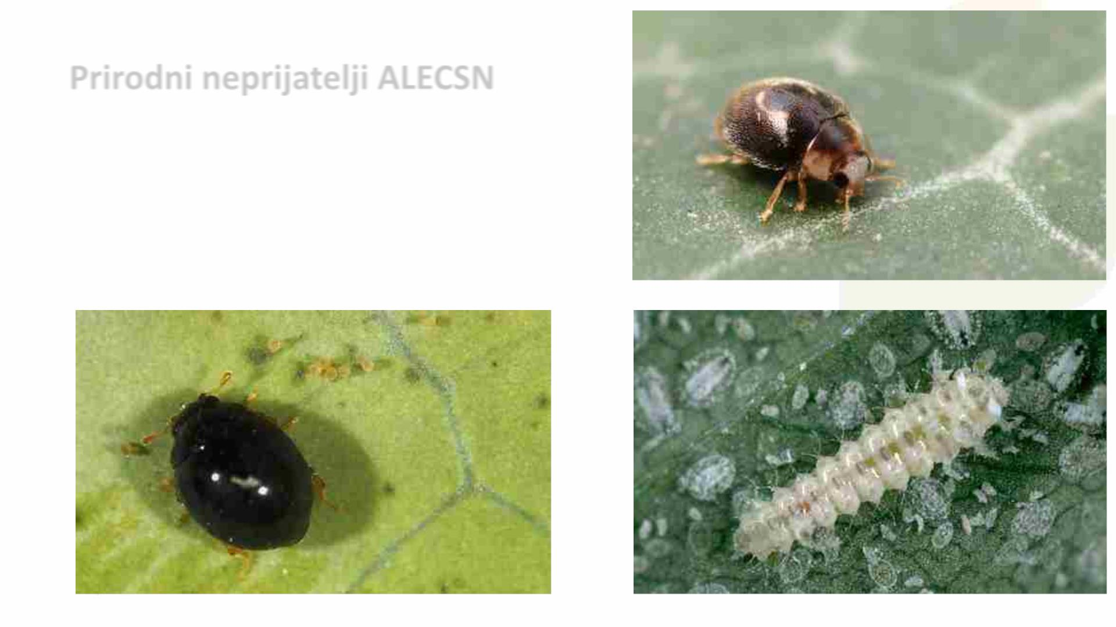
Prirodni neprijatelji ALECSN
• Predatorske bubamare Clitostethus
arcuatus (RH), Delphastus catalinae,
Serangium sp.
Clitostethus arcuatus
Delphastus catalinae
Clitostethus arcuatus

Slide 35

Hvala na pažnji!
www.hapih.hr

